Slide 1
Welcome to our Asylee Benefits Orientation
Bienvenidos a nuestra orientación para asilados
March 23rd , 2022

Slide 2
Interpretación en español
A través de Zoom
1. Haga clic en el botón de interpretación
2. Seleccione “Spanish”
2

Slide 3
How to ask a question:
Como hacer una pregunta:
In Zoom/Por Zoom
3

Slide 4
In This Presentation:
En esta presentación:
Overview/Resumen
I. Asylum and your documents/El asilo y sus documentos
II. Next steps and benefits/Próximos pasos y beneficios para asilados
III. Additional information/Información adicional
A couple of reminders/Algunos Recordatorios
Please ask questions!/¡Por favor hagan preguntas!
You can take pictures or screenshots/Pueden tomar fotos de la pantalla.
3
4

Slide 5
Part I/Parte I
Asylum and Your Documents
El asilo y sus documentos

Slide 6
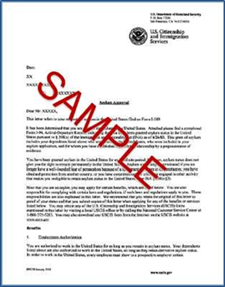
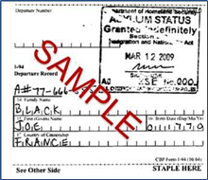
If you received asylum in a USCIS Asylum Office
Si recibió asilo a través de una oficina de USCIS
Asylum Approval Letter/Carta de aprobación de asilo
Form I-94/ Formulario I-94
5
6

Slide 7
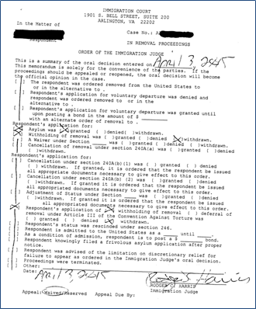
If you received asylum in immigration court
Si recibió el asilo en una corte de inmigración
Judge’s Order/ Orden del juez
To obtain an I-94: Call USCIS at 1-800-375-5283 to make an InfoPass appointment.
Para obtener su I-94: Llame a USCIS (1-800-375-5283) para programar una cita de InfoPass.
6
7

Slide 8
Remember to take care of your documents!
¡Cuide sus documentos!
Do not write on or laminate them
No escriba ni plastifique los documentos
Keep them safe at home
Guardarlos en un lugar seguro en casa
If you notice any errors on your I-94, contact your local Asylum Office by email (Find contact information: https://egov.uscis.gov/office-locator/#/asy).
Si se da cuenta de algún error en su I-94, contacte a la oficina de asilo más cercana de usted (Información de contacto: https://egov.uscis.gov/office-locator/#/asy).
7
8

Slide 9
Part II/Parte II
Next Steps
Próximos pasos

Slide 10
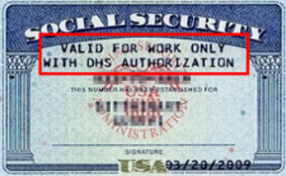
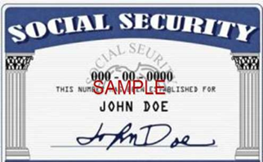
Next Steps
Próximos pasos
1. Form I-94/Formulario I-94
Only if granted in court
USCIS InfoPass appointment
1-800-375-5283
2. Update your Social Security card/Actualice su tarjeta de seguro social
https://secure.ssa.gov/ICON/main.jsp
or 1-800-772-1213
Will need your documents
Restricted Social Security Card/Tarjeta de seguro social restringida
Unrestricted Social Security Card/
Tarjeta de seguro social no restringida
9
10

Slide 11
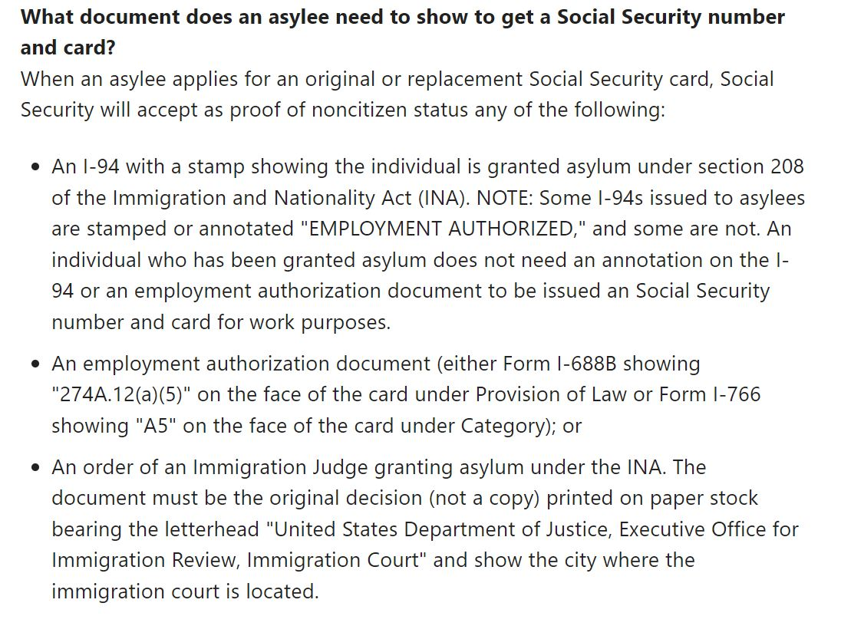
Social Security Card Tips
SSA Website: ssa.gov/people/immigrants/
Consejos sobre el seguro social
Under “Refugees and Asylees”
Social Security office employees may not be familiar with the documents that asylees can show.
You may wish to have a copy of SSA’s policy for asylees on hand in case.
Recomendamos tener a mano una copia de la información sobre los documentos de asilo que sale en el sitio web del SSA
9
11

Slide 12
What benefits can I receive?
¿Cuáles son los beneficios que puedo recibir?
Up to 3 months after the asylum grant
Up to 5 years after the asylum grant
Health Screenings
Exámenes de salud
Employment Support and Job Training/Capacitación laboral y servicios de empleo
Up to 8 months after the asylum grant
English classes/Clases de inglés
Medical Insurance
Seguro de salud
Cash assistance
Asistencia en efectivo
Case Management/Gestión de casos
10
12

Slide 13
Important
Applying for and receiving benefits will not affect your asylum status. You will still be able to apply for permanent residency (a Green Card) and citizenship if you receive benefits.
Solicitar y recibir beneficios no afectará su estatus de asilo. Tampoco afectará su solicitud de residencia permanente (Tarjeta Verde) y de ciudadanía.

Slide 14
Receiving Benefits
Cómo acceder a los beneficios
Contact a Resettlement Agency near you (or the Asylee Outreach Project if in Maryland)
Comuníquese con una oficina de reasentamiento cerca de usted (o con el Proyecto de Asistencia para Asilados si vive en Maryland)
Contact an office/Contacte una oficina: https://www.acf.hhs.gov/orr/map/find-resources-and-contacts-your-state
Remember: services are time-sensitive, so act fast!
Recuerde: usted es elegible para recibir beneficios por un tiempo limitado, así que actúe con rapidez.
12
14

Slide 15
Federal Public Benefits
Beneficios públicos federales
Asylees may also be eligible for public benefits including:
Asilados también pueden ser elegibles para beneficios públicos:
Medicaid
Temporary Assistance for Needy Families (TANF)
Supplemental Nutrition Assistance Program (SNAP)/Food Stamps (Estampillas de comida)
Not guaranteed; Eligibility depends on income and household size
No es garantizado; elegibilidad depende de su ingreso y del tamaño de su familia
2
15

Slide 16
Medical Insurance
Seguro de salud
Examples of medical public benefits programs:
Medicaid
Children’s Health Insurance Program (CHIP)
To find out which insurance plans you may be eligible for:
Contact your state’s health insurance Marketplace/ Comuníquese con el mercado de seguros de salud de su estado: www.healthcare.gov/marketplace-in-your-state/
Or apply using healthcare.gov
O aplicar por www.cuidadodesalud.gov/es/
2
16

Slide 17
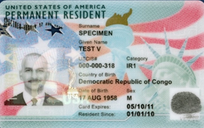
Next Steps (II)
Próximos pasos
4. Apply for asylum for your family/Solicite asilo para su familia
Spouse and unmarried children under 21
Cónyuge e hijos solteros menores de 21 años
Within 2 years of grant of asylum
Dentro de los dos años después de su concesión de asilo
5. Apply for Legal Permanent Residency/Solicite la residencia permanente
Permanent Resident Status/Residencia Permanente
1 year of physical presence in the U.S.
Citizenship/Ciudadanía
5 years following residency date
13
17

Slide 18
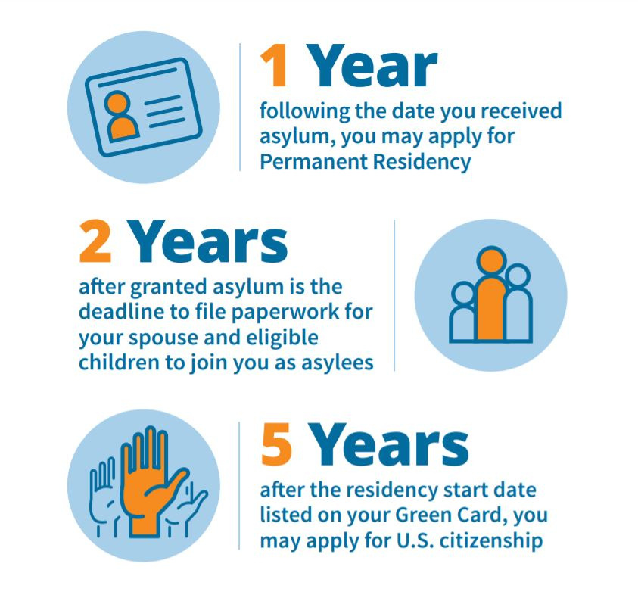
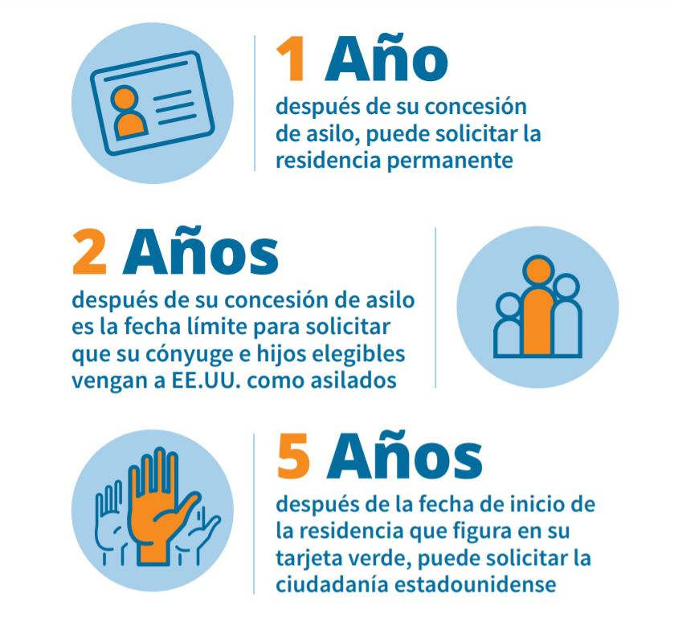
Important Dates—Fechas Importantes

Slide 19
Part III/Parte III
More information
Más Información

Slide 20
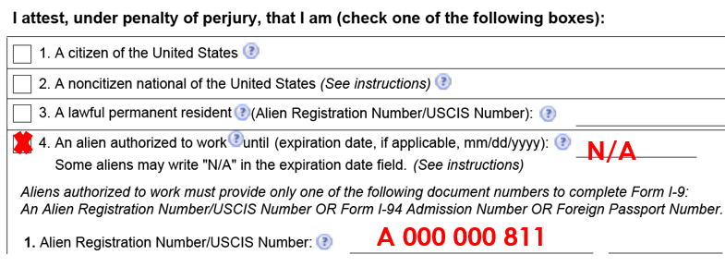
You have the right to work
Tiene el derecho de trabajar
With asylum, your automatic work authorization does not expire.
Los asilados tienen autorización automática de trabajo que no expira.
Filling out the Form I-9 (Employment Eligibility Verification)/
Llenando el Formulario I-9 (Verificación de elegibilidad de empleo)
Asylees should check “Alien authorized to work” on the Form I-9 and write “N/A” in the expiration date field because asylees do not need to list an expiration date
16
20

Slide 21
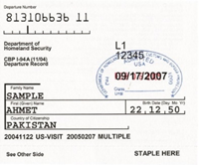
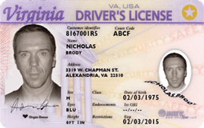
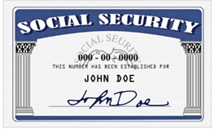
What Documents Do I Need for Work?
If you do not have an EAD (work permit):
Si no tiene un EAD (permiso de trabajo):
I-94 (with asylum stamp) + Photo ID + Social Security Card
I-94 (con el sello de asilo) + Identificación con foto + Seguro Social
18
21

Slide 22
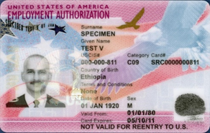
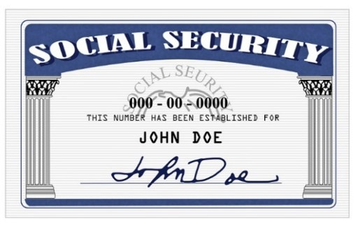
What Documents Do I Need for Work?
If you have an EAD (work permit):
Si tiene un EAD (permiso de trabajo):
Employment Authorization Document (EAD)/Documento de autorización de empleo (EAD)
+
Social Security Card/Tarjeta de seguro social
18
22

Slide 23
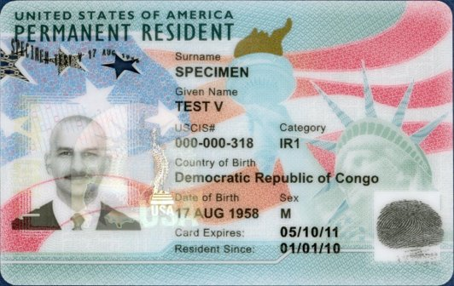
What Documents Do I Need for Work?
If you have permanent residency:
Si tiene residencia permanente:
Permanent Resident Card/Tarjeta de residencia permanente
23

Slide 24
What if someone tells me I am not allowed to work?
¿Qué hago si alguien me dice que no puedo trabajar?
Resettlement agencies may be able to assist
Department of Justice resources:
Hotline: 1-800-255-7688
Flyer: https://www.justice.gov/crt/page/file/924681/download
19
24

Slide 25
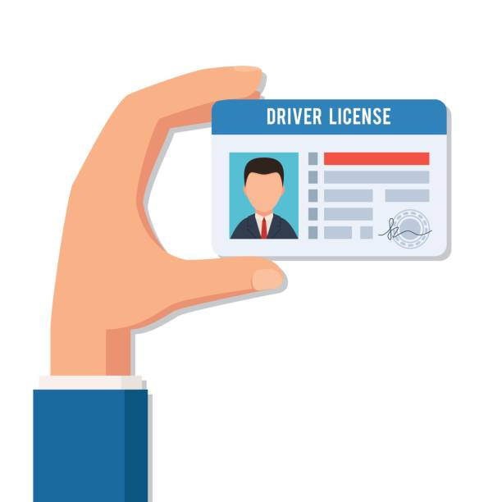
Driver’s License and State IDs
La licencia de conducir y otras identificaciones
Process is different in each state
El proceso es diferente en cada estado
In general you will need to show: En general, tendrá que mostrar:
Social Security Number/Número de seguro social
Proofs of Residency/Pruebas de residencia
Proof of Identity (Photo ID)/Prueba de identidad
I-94
16
25

Slide 26
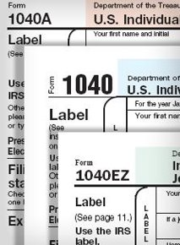
More Information
Más información
Registering for Selective Service/Registrarse para el servicio selectivo
All males between ages 18-25
However: they will most likely never have to serve
Visit/Visite: www.sss.gov
Remember to pay your taxes/Recuerde pagar sus impuestos
Required by law
Also benefits you
Free help through IRS: irs.treasury.gov/freetaxprep/
20
26

Slide 27
Traveling outside of the United States
Viajando fuera de los Estados Unidos
Refugee Travel Document, I-131
Use instead of your passport
Valid for 1 year
Filing fee: Around $135
DO NOT return to your home country
No regrese a su país de origen
20
27

Slide 28
If you change address, you must NOTIFY:
Si usted cambia su dirección, hay que notificar a:
USCIS within 10 days (Form AR-11)
U.S. Post Office (La oficina postal) within 30 days
Legal and Social Services Agencies
Employer
The DMV
21
28

Slide 29
asyleeoutreach.org

Slide 30
Questions?
¿Preguntas?

Slide 31
Contact Us
Contáctenos
(240) 284-3306
asyleeoutreach@hias.org
asyleeoutreach.org
Follow the AOP on Facebook: @asyleeoutreach

